Slide 1


家校携手
润心成长
二年级家长会：

Slide 2
欢迎各位家长的到来
首先要感谢家长们能抽出宝贵的时间来参加本次家长会，我们的相聚只有一个目的，那就是为了孩子的健康成长，作为教师、作为家长，我们需要携起手来，在教育孩子时，能“站得高些、看得远些、想得深些、做得实些”。

Slide 3
1
共育·承上启下的二年级

Slide 4

1.孩子马上三年级了，该“放”还是该“扶”
因材施教
*孩子比较自律：
尝试放手，适时抽查
指导学习习惯和方法。
*孩子不够自律：
陪伴、耐心
帮助孩子培养学习习惯。

Slide 5

2.孩子在家做作业速度很慢
确保完成的做题时间
不抬头、不交流、不吃零食、不打扰，做好规划。
养成日常计时的习惯
01.一页口算约10分钟。
02.一张卷子约40分钟。

Slide 6
3.我们家孩子只听老师的，我说了也不听
制定家里的规矩
与孩子共同制定，规矩要具体细化。
认真执行遵守
互相监督，严格执行并遵守。
不执行，需要承担相应的后果，培养孩子的责任意识。

Slide 7
4.孩子放学回来后，我们应该怎么做
01.问：开心的事和父母分享，难过的事不必独自忍受，犯了错要及时坦白。
02.看：作业、书本、文具、书包。
03.补：查缺补漏，不懂的及时询问老师。
04.读：每天晚上预留充足的阅读时间。

Slide 8
5.一会儿喝水，一会去厕所，时间不知不觉过去了
1
2
3
给孩子一个固定学习的地方，一坐下来，就可以做作业。而其他事情，如看闲书，聊天，吃点心什么的必须到其他地方去。
长此以往，让孩子知道，一坐到书桌前，就要集中精力投入学习。
必须在规定的时间内做作业。时间一到，马上坐到书桌前去，渐渐地，大脑就会形成条件反射，一到学习时间，和学习有关的思维都被调动起来，做作业的效率也就提高了。
专门用来学习的地方，学习用品要备齐，不能放玩具。学习用品要井然有序地摆在固定的地方，这样就可以节省很多找东西的时间和精力。

Slide 9
2
筑梦·行稳致远的语文学习

Slide 10

重视转折点
二升三是语文学习的一个转折时期，是一个由低段向高段过渡的中段时期。
学生的思维处于形象思维向抽象逻辑思维过渡的阶段，语文学习内容由词句向篇章过渡。

Slide 11
一、语文不同于一年级的地方
1.生字方面：
生字变多了。（认字表和写字表的生字，额外增加了词语积累）
生字变难了（笔画、结构、形近字、同音字）
2. 文章篇幅变长（举书本课文说明）。背诵增多，而且变难了。
3. 写作要求变高了。由写句变成写话，看图写话变成主题写作。
4. 课外阅读要求更丰富了。（二年级要求课外阅读总量不少于5万字）

Slide 12

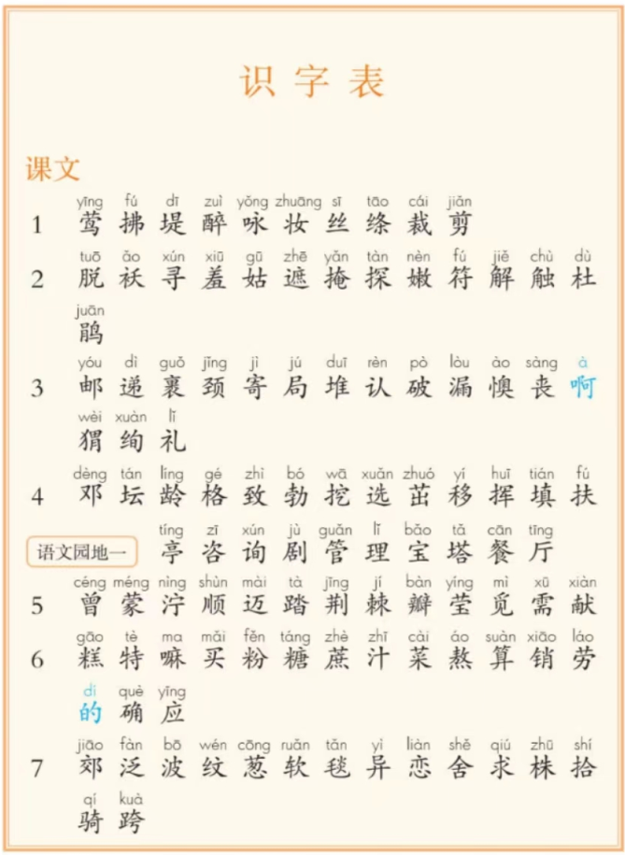
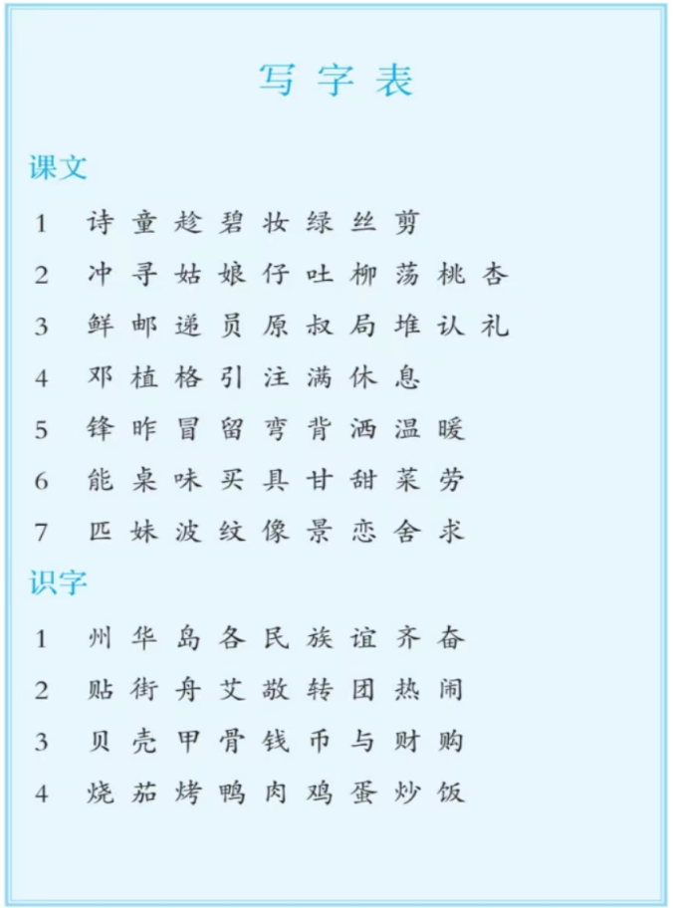
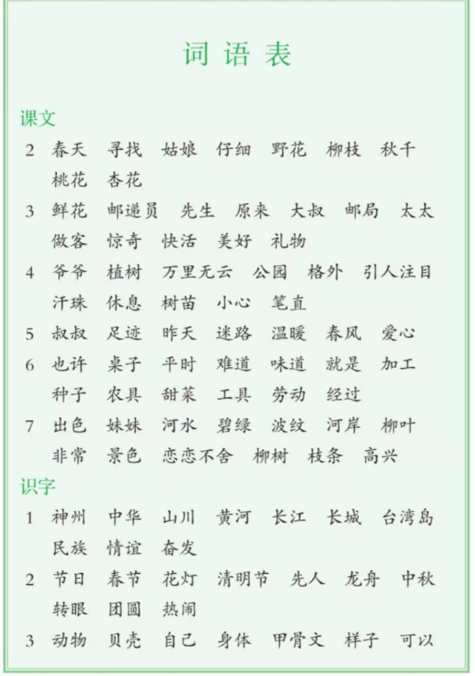
二、二升三语文如何学？
A. 重视“三表”
考察拼音和蓝色多音字
会写、会组词
理解、会写、会造句

Slide 13
需要在家补充配合：
1. 预习：识字表的字，能读，组词，结构，部首，笔画；
2. 写字表：能读会写，组词，造句，结构，部首，笔画。
3. 复习：反复听写写字表，词语表，课文中的“好词”，近义词，反义词，日积月累等。
4.不放过错别字：在练习中写错的字积累下来，反复听写。

Slide 14
B.如何预习？
预习五步法：
1. 先要通篇快速浏览，对课文有大致的了解。
2. 文中圈出一、二类生字、词语。读生字和词语，对于容易出错的拼音应该重点掌握。对于不会读的生字，可以利用字典弄会，注意标音，多读几遍。二类字在书上组词，一类字圈部首、写音序。（自己查字典）
3. 课文至少读三遍，标自然段。难读的句子多读几遍，特别是长句子需要断句的句子，看看在哪里断句最合适。
4.思考每个自然段告诉我们了什么内容，不用很精准，但是必须思考到底知道了哪些信息，最后得出全文的主要内容。
5. 完成生字表中的生字信息。

Slide 15
B. 如何复习？
复习的原因：查漏补缺。课上没有听明白的，课后及时查阅。强化记忆。加深课堂知识点的印象。
复习方法：每天抽出十分钟左右的时间复习当天知识点。

Slide 16
C. 怎样写好字——严格把好书写关
写字前，仔细观察，一看结构，二看大小，三看关键笔画。
写字时，与范字对比，确保大小、高低、位置一样。
写完后，自己评一评，及时订正。

Slide 17
三. 阅读理解
低年级是阅读理解的初步阶段，学生一定要有基本的阅读能力。能够逐段读懂内容，一边读一边了解每段写了什么，所以功夫下在平时，多让孩子阅读，提升语感。

Slide 18
阅读方法（需要家长配合）
1. 安排阅读时间
家长可以和孩子商量好一天之中固定一个时间段来阅读，可以是饭后，也可以是在睡前，打开一本自己喜欢的书。这样的方式坚持一段时间后，孩子就会慢慢养成这样的意识，时间到了我该阅读了。
2. 制订阅读计划
一周内读什么书，读多少页；一月内读几本书，一学期读几本书。有了计划也就有了明确的目标。当孩子完成了计划就会有了成就感和动力。这个时候家长再适时地鼓励孩子，对阅读习惯养成也是很有帮助的。

Slide 19
阅读方法（需要家长配合）
3.创设阅读环境
一、二年级的孩子正处在思维和想象的活跃时期，家里的书数量品种尽量要多一点，童话类和科普图画书是他们非常喜欢的。
其次，书要放在孩子触手可及的地方。
4.沟通阅读感受
孩子读完书，与孩子一起沟通阅读感受。
例如:哪些书是自己喜欢看，为什么？这本书介绍了什么内容？你有什么阅读感受？
5. 亲子共读

Slide 20
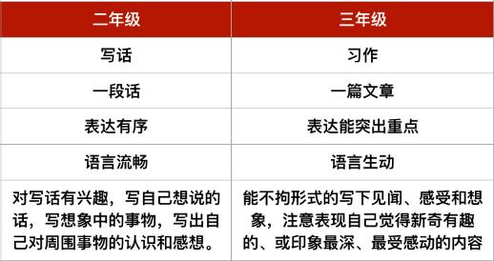
四. 写话
二升三语文的变化
二年级的时候，习作以看图写话为主，一段话100-150字左右就可以了，到了三年级，习作变成了规范作文，字数提升到三百字，写作占30%的比例。
作文

Slide 21
一定要坚持阅读、练习仿写。
其次，家长的鼓励非常重要。鼓励孩子把生活中有趣的生活经历积累下来，引导孩子写信、演讲和写日记的方式来记录生活，用孩子感兴趣的方式去观察和积累生活。

Slide 22
3
信任·双向奔赴的家校配合

Slide 23




双向奔赴
培养孩子专心的学习习
惯和严谨的学习态度。
激发孩子学习兴趣，提高质量。
01
02
为孩子创设一个好的学习环境，鼓励孩子静心学习。当孩子做作业时，不要在他身边大声讲话、争论、看电视等。
鼓励孩子多认字。比如：街上的招牌；超市的商品标签上的事物名称，多读课外书等等。
04
家校及时沟通。
督促孩子完成作业，并做好预习、复习工作。
定期与老师沟通孩子的优缺点以及在教育过程中出现的疑惑，共同寻找最好的教育方法。
03
对照错题，查漏补缺。

Slide 24
教育的本质就是一棵树摇动另一棵树，一朵云推动另一朵云，一个灵魂唤醒另一个灵魂，而我们教师和家长要做的事就是唤醒孩子的灵魂。最后，希望我们能够共同努力，在小学毕业的时候，作为家长，您能收获一个品学兼优的好孩子！

Slide 25
FLOWER
感谢您的聆听

